Slide 1
Шляхи реалізації компетентнісно - орієнтованого підходу до навчання предметів природничої освітньої галузі
в контексті положень Концепції
«Нова українська школа»
у новому 2021/2022 навчальному році
РУДЕНКО Галина Анатоліївна - консультант природничої галузі
1

Slide 2
План
проведення серпневого секційного засідання
для вчителів природничої освітньої галузі.
Організація освітнього процесу з хімії, біології, біології і екології в закладах загальної середньої освіти у 2021/2022 навчальному році
13.10 – 13.20
Ефективне використання онлайн-ресурсів у природничій освітній галузі основної школи
13.20 -13.40
Спікер - Іван Іванов, засновник Центру нової освіти
Імерсивні технології у навчанні: переваги технологій доповненої та віртуальної реальності у навчанні
13.50 – 14.30
Спікер – Ірина ПАХОМОВА,
незалежний експерт з питань імерсивних технології в освіті, освітніх платформ, ресурсів щодо реалізації змішаного навчання.
Галина РУДЕНКО, консультант природничої галузі
Діагностичне анкетування педагогічних працівників природничої освітньої галузі з метою проектування індивідуальної траєкторії професійного розвитку за допомогою QR-коду.
14.30 -14.50
Віртуальна екскурсія по сайту КУ «Центр професійного розвитку
«Освітня траєкторія» Дніпровської міської ради
14.50-15.00
2

Slide 3
Спікер –
Іван Іванов
Засновник Центру нової освіти
Тренер з інноваційної педагогіки та ІКТ
Сертифікований учитель-експерт Microsoft
Автор практичних тренінгів і курсів
Організатор онлайн-конкурсів для освітян
Педагогічний дизайнер
3

Slide 4
Спікер –
Ірина ПАХОМОВА
канд. фіз.-мат. наук, доцент кафедри фізики кристалів фізичного факультету ХНУ імені В.Н. Каразіна;
незалежний експерт з питань імерсивних технології в освіті, освітніх платформ, ресурсів щодо реалізації змішаного навчання;
сертифікований спеціаліст із дистанційного навчання і інноваційних технологій навчання (доповнена реальність);
авторка 5 сертифікованих дистанційних курсів центру електронного навчання ХНУ імені В.Н. Каразіна; переможець Всеукраїнського конкурсу StarT 2020;
авторка більше 60 науково-методичних публікацій;
маю блог «Сучасні технології в освіті» +мільйон переглядів, YouTube канал (запрошую приєднатися на YouTube канал);
4

Slide 5
Організація освітньої діяльності предметів природничої освітньої галузі у закладах загальної середньої освіти
у 2021/2022 навчальному році
Закон України
«Про загальну середню освіту»
Концепція реалізації державної політики у сфері реформування загальної середньої освіти «Нова українська школа» на період
до 2029 року
Державний стандарт базової і повної загальної середньої освіти
Закон України
«Про освіту»
Розпорядження КМУ
від 05.08.2020 р. № 960-р
Концепція розвитку природничо-математичної освіти (STEM-освіти)
Лист ІМЗО від 11.08.2021
№ 22.1/10-1775 “Методичні рекомендації щодо розвитку STEM-освіти в закладах загальної середньої та позашкільної освіти у 2021/2022 навчальному році”
Розпорядження КМУ
від 13.01. 2021 р. № 131-р
План заходів щодо реалізації Концепції розвитку STEM-освіти до 2027 року
Представлені рекомендації мають загальний та попередній характер та
будуть уточнені після отримання відповідного листа від Міністерства освіти і науки України.
5

Slide 6
Типові освітні
програми
Типова освітня програма для 5-9 класів закладів загальної середньої освіти (2021 рік)
Типова освітня програма закладів загальної середньої освіти
ІІ ступеня (для 5-9 класів)
Типова освітня програма закладів загальної середньої освіти
ІІІ ступеня (для 10-11 класів)
Типова освітня програма закладів загальної середньої освіти
ІІІ ступеня (для 11 класів)
6

Slide 7
Навчальні програми
7-9 класи:
Програма для загальноосвітніх навчальних закладів. Хімія.
7­ - 9 класи, затверджена наказом МОН України від 07.06.2017 № 804
10-11 класи. Рівень стандарту
Програма з хімії
для 10-11 класів закладів загальної середньої освіти. Рівень стандарту,
(затверджена наказом МОН України від 23.10.2017
№ 1407)
8-9 класи із поглибленим вивченням хімії:
Програма для загальноосвітніх навчальних закладів із поглибленим вивченням хімії, затверджена наказом МОН України від 17.07.2015 № 983.
10-11 класи. Профільний рівень
Програма з хімії
для 10-11 класів закладів загальної середньої освіти. Профільний рівень (затверджена наказом МОН України від 23.10.2017 № 1407).
Ознайомитися із програмами можна на сайті КУ «Центр професійного розвитку «Освітня траєкторія» ДМР за посиланням: http://otd.dniprorada.gov.ua/osvitni-prohramy-4/
7

Slide 8
Навчальні програми
6-9 класи:
Програма з біології для 6-9 класів загальноосвітніх навчальних закладів (оновлена), затверджена наказом Міністерства освіти і науки України від 07.06.2017 р.№ 804
10-11 класи.
Рівень стандарту
Програма з біології та екології для 10-11 класів закладів загальної середньої освіти: рівень стандарту, затверджена наказом Міністерства освіти і науки України від 23.10.2017 р. № 1407
8-9 класи із поглибленим вивченням біології:
Програма для загальноосвітніх навчальних закладів із поглибленим вивченням біології
10-11 класи.
Профільний рівень
Програма з біології і екології для 10-11 класів закладів загальної середньої освіти: профільний рівень, затверджена наказом Міністерства освіти і науки України від 23.10.2017 р. № 1407
Ознайомитися із програмами можна на сайті КУ «Центр професійного розвитку «Освітня траєкторія» ДМР за посиланням:
http://otd.dniprorada.gov.ua/osvitni-prohramy-3/
8

Slide 9
Модельні програми
Наказ МОН від 12 липня 2021 року № 795 «Про надання грифу Рекомендовано Міністерством освіти і науки»
Модельні навчальні програми створено відповідно до Переліку модельних навчальних програм для 5-9 класів закладів загальної середньої освіти Типової освітньої програми, для 5-9 класів закладів загальної середньої освіти, затвердженої наказом Міністерства освіти і науки України від 19 лютого 2021 року № 235.
Ознайомитися із програмами можна на сайті КУ «Центр професійного розвитку «Освітня траєкторія» ДМР за посиланням: http://otd.dniprorada.gov.ua/modelni-prohramy-2/
9

Slide 10
Кількість годин на вивчення хімії
Типова освітня програма закладів загальної середньої освіти
II ступеня, затвердженої наказом МОН України від 20.04.2018 № 405
1,5 год
7 клас
2 год
8 клас
2 год
9 клас
4 год
4 год
8 клас
9 клас
поглиблене вивчення
1,5 год
10 клас
4 год
10 клас (профільний рівень)
2 год
11клас (рівень стандарту)
6 год
11 клас (профільний рівень)
(рівень стандарту)
Типова освітня програма закладів загальної середньої освіти
III ступеня, затвердженої наказом МОН України від 20.04.2018 № 408
10

Slide 11
Кількість годин на вивчення біології
Типова освітня програма закладів загальної середньої освіти
II ступеня, затвердженої наказом МОН України від 20.04.2018 № 405
2 год
7 клас
2 год
8 клас
2 год
9 клас
2 год
6 клас
4 год
4 год
8 клас
9 клас
поглиблене вивчення
2 год
10 клас
5 год
10 клас (профільний рівень)
2 год
11клас (рівень стандарту)
5 год
11 клас (профільний рівень)
(рівень стандарту)
Типова освітня програма закладів загальної середньої освіти
III ступеня, затвердженої наказом МОН України від 20.04.2018 № 408
11

Slide 12
Навчально-методичне забезпечення освітнього процесу
Перелік підручників, рекомендованих МОН України
Нормативні документи, що регламентують оформлення кабінетів
Перелік навчальних програм та навчально-методичних посібників, рекомендованих МОН України
Використовувати лише навчальну літературу, що має гриф Міністерства освіти і науки України або висновок «Схвалено для використання в загальноосвітніх навчальних закладах» відповідною комісією Науково-методичної ради Міністерства освіти і науки України.
12

Slide 13
Навчально-методичне забезпечення освітнього процесу
Перелік підручників, рекомендованих МОН України
Нормативні документи, що регламентують оформлення кабінетів
Перелік навчальних програм та навчально-методичних посібників, рекомендованих МОН України
Використовувати лише навчальну літературу, що має гриф Міністерства освіти і науки України або висновок «Схвалено для використання в загальноосвітніх навчальних закладах» відповідною комісією Науково-методичної ради Міністерства освіти і науки України.
13

Slide 14
Навчальні програми курсів
за вибором та факультативів
Лист ІМЗО
від 04.05.2017 № 2.1/12-Г-96
Лист ІМЗО
від 04.05.2017 № 2.1/12-Г-96
Лист ІМЗО
від 26.12.2019 № 22.1/12-Г-1205
Лист ІМЗО
від 12.11.2019 № 22.1/12-Г-1058
Лист ІМЗО
від 17.02.2020 № 22.1/12-Г-129
Лист ІМЗО
від 17.02.2020 № 22.1/12-Г-130
Лист ІМЗО
від 01.07.2020 № 22.1/12-Г-465
Навчальна програма факультативного курсу для 7 класу «Розвиток хімічної науки та його зв'язок із сучасною хімією» (автор Стеценко І.В.)
Навчальна програма курсу за вибором «Основи хімічної технології» (автор Нетрибійчук О.С.)
Навчальна програма курсу за вибором з хімії "Сучасні технології та матеріали" (автор Нетрибійчук О.С.)
Розв'язування задач з хімії. 10-11 класи (автор Вороненко Т.І.)
Навчальна програма курсу за вибором "Органічні речовини. 11 клас" (автор Величко Л.П.)
Навчальна програма курсу за вибором "Біоорганічна хімія. 11 клас" (автор Величко Л.П.)
Навчальна програма факультативного курсу "Диференційне навчання. Розв'язування задач з хімії. 10-11 класи” (автор Дехтяренко С.Г.)
14

Slide 15
Навчальні програми курсів
за вибором та факультативів
Лист ІМЗО від 20.08.2019 №
22.1/12-Г-873
Лист ІМЗО від 21.06.2018 №
22.1/12-Г-385
Лист ІМЗО від 21.06.2018 №
22.1/1-Г-389
Лист ІМЗО від 30.07.2018 №
22.1 12-Г-605
Лист ІМЗО від 16.05.2019 №
22.1,12-Г-286
Лист ІМЗО від 15.07.2019 №
22.1,12-Г-653
Лист ІМЗО від 19.12.2019 №
22.1 12-Г-1190
Збірник навчальних програм курсів за вибором та факультативів з біології для допрофільної підготовки та профільного навчання, рекомендованих для використання в закладах загальної середньої освіти
Навчальна програма курсу за вибором «Фізіологія рослин" (авт. Білик Ж.І.)
Навчальна програма спецкурсу "Вплив довкілля на організм людини" (авт. Калязіна Г.Г.)
Навчальна програма факультативного курсу "Основи екології та природокористування"
Навчальна програма факультативного курсу "Людина та її здоров'я"
Навчальна програма курсу за вибором еколого-натуралістичного напряму "Олімпіадний біологічний практикум"
Навчальна програма курсу за вибором «Моделювання в біології. 10-11 класи» для закладів загальної середньої освіти
10 – 11 класи
8 – 11 класи
9 клас
Глущак Г. Я.
Безручкова С. В.
8 – 11 клас
8 – 9 клас
Соляник О. В.. Ляшенко В.А.
6 – 11 клас
Козленко О.Г.
Лист ІМЗО від 19.12.2019 №
22.1 12-Г-1186
Лист ІМЗО від 08.01.2020 №
22.1/12-Г-20
Навчальна програма курсу за вибором «Здоров’я і безпека життя людини. 10-11 класи» для закладів загальної середньої освіти
Матяш Н. Ю.
Навчальна програма курсу за вибором «Біологічні системи. 10-11 класи» для 10-11 класів закладів загальної середньої освіти
Коршевнюк Т. В.
Лист ІМЗО від 14.08.2020 №
22.1,12-Г-127
Навчальна програма факультативного курсу «Безпека поводження з твердими побутовими відходами» для 5(6) класів закладів загальної середньої освіти (авт. Виговська Г. П.. Пустовіт Н. А.)
Виговська Г. П.. Пустовіт Н. А.
15

Slide 16
Оцінювання учнів та види робіт на уроках хімії, рекомендації щодо ведення класного журналу
Поточне оцінювання
Підсумкове (тематичне)оцінювання
Підсумкове (семестрове) оцінювання
Підсумкове (річне) оцінювання
Державна підсумкова атестація (ДПА)
Формувальне оцінювання
Зовнішнє незалежне оцінювання (ЗНО)
Наказ Міністерства
освіти і науки України
від 21.08.2013 № 1222
«Про затвердження орієнтовних вимог оцінювання навчальних досягнень учнів із базових дисциплін у системі загальної середньої освіти»
Звертаємо увагу, що очікується наказ МОН України «Про затвердження системи та загальних критеріїв оцінювання результатів навчання учнів».
16

Slide 17
Оцінювання учнів та види робіт на уроках хімії, рекомендації щодо ведення класного журналу
Поточна оцінка виставляється до класного журналу в колонку з датою в день проведення уроку, коли здійснювалося оцінювання учня. За наявності виправлених оцінок має стояти підпис учителя, який засвідчує внесені зміни
Тематична оцінка виставляється до класного журналу в колонку з надписом Тематична (без дати). При виставленні тематичної оцінки враховуються всі види навчальної діяльності, що підлягали оцінюванню протягом вивчення теми та динаміка успішності учнів. Тематична оцінка не підлягає коригуванню.
Контрольна робота проводиться один раз на семестр, дві - на рік, відпрацювання пропущених учнем контрольних робіт є недоцільним (лист МОН «1/9-580 від 21.08.2010 р). Контрольні роботи виконуються в зошиті для контрольних робіт або на окремому аркуші та зберігаються в кабінеті протягом року.
Практичні роботи оцінюються всі, лабораторні досліди, домашній експеримент - вибірково, на розсуд учителя.
Семестрова оцінка виставляється без дати до класного журналу в колонку з надписом І семестр, ІІ семестр. Семестрове оцінювання здійснюється наприкінці семестру на підставі тематичних оцінок. При цьому потрібно враховувати динаміку особистих навчальних досягнень учня (учениці) з предмета протягом семестру, важливість теми, тривалість її вивчення, складність змісту тощо.
Річне оцінювання здійснюється за результатами семестрового оцінювання. Коригування результатів річного оцінювання здійснюється за результатами повторного семестрового оцінювання, одного або двох семестрів (наказ МОН України № 762 від 14.07.2015, у редакції наказу МОН України від 08.05.2019 № 621).
17

Slide 18
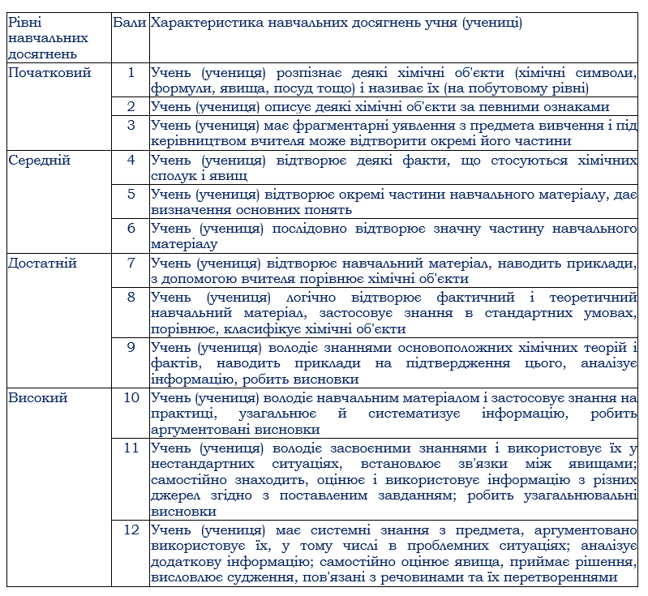
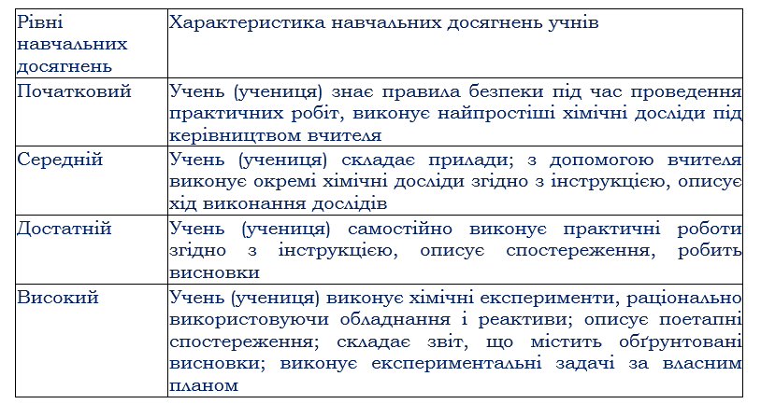
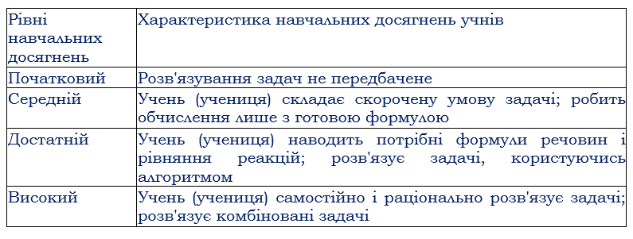
Наказ МОН України від 21.08.2013 № 1222 «Про затвердження орієнтовних вимог оцінювання навчальних досягнень учнів із базових дисциплін у системі загальної середньої освіти»
(https://zakon.rada.gov.ua/rada/show/v1222729-13/stru )
Оцінювання теоретичних знань
Оцінювання практичних робіт
Оцінювання розв'язування розрахункових задач
18

Slide 19
Оцінювання учнів та види робіт на уроках біології, біології та екології, рекомендації щодо ведення класного журналу
Поточна оцінка виставляється до класного журналу в колонку з датою в день проведення уроку, коли здійснювалося оцінювання учня. За наявності виправлених оцінок має стояти підпис учителя, який засвідчує внесені зміни
Тематична оцінка виставляється до класного журналу в колонку з надписом Тематична (без дати). При виставленні тематичної оцінки враховуються всі види навчальної діяльності, що підлягали оцінюванню протягом вивчення теми та динаміка успішності учнів. Тематична оцінка не підлягає коригуванню.
Контрольна робота проводиться один раз на семестр, дві - на рік, відпрацювання пропущених учнем контрольних робіт є недоцільним (лист МОН «1/9-580 від 21.08.2010 р). Контрольні роботи виконуються в зошиті для контрольних робіт або на окремому аркуші та зберігаються в кабінеті протягом року.
Практичні та лабораторні роботи оцінюються всі, виконуються в зошиті
Семестрова оцінка виставляється без дати до класного журналу в колонку з надписом І семестр, ІІ семестр. Семестрове оцінювання здійснюється наприкінці семестру на підставі тематичних оцінок. При цьому потрібно враховувати динаміку особистих навчальних досягнень учня (учениці) з предмета протягом семестру, важливість теми, тривалість її вивчення, складність змісту тощо.
Річне оцінювання здійснюється за результатами семестрового оцінювання. Коригування результатів річного оцінювання здійснюється за результатами повторного семестрового оцінювання, одного або двох семестрів (наказ МОН України № 762 від 14.07.2015, у редакції наказу МОН України від 08.05.2019 № 621).
19

Slide 20
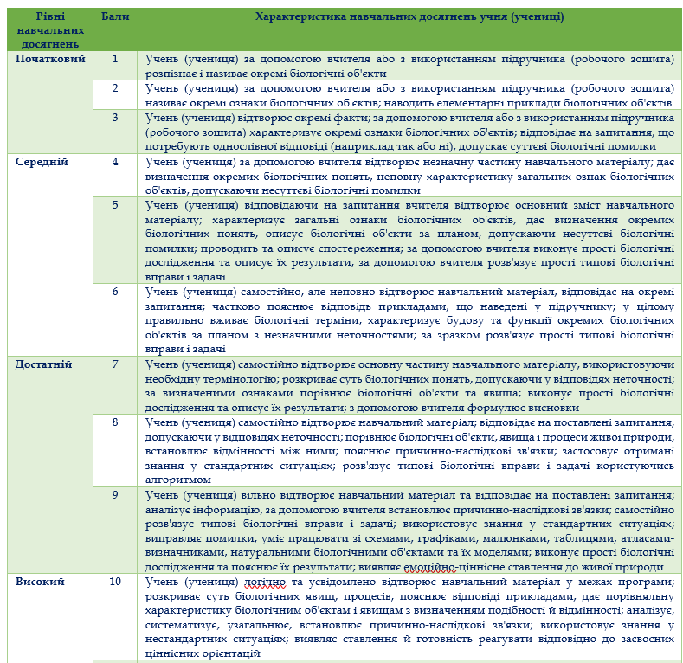
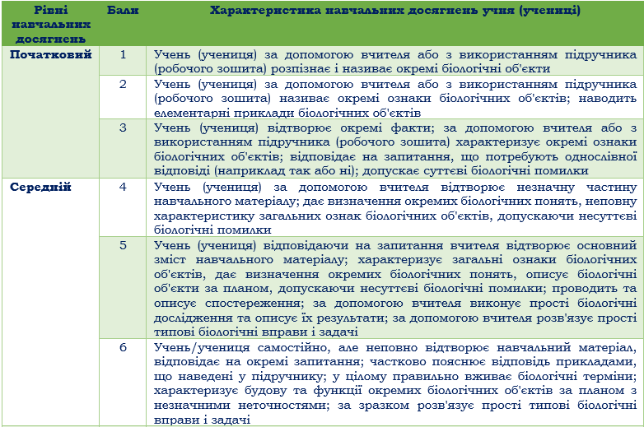
Наказ МОН України від 21.08.2013 № 1222 «Про затвердження орієнтовних вимог оцінювання навчальних досягнень учнів із базових дисциплін у системі загальної середньої освіти»
(https://zakon.rada.gov.ua/rada/show/v1222729-13/stru )
Оцінювання теоретичних знань
Оцінювання лабораторних
і практичних робіт
20

Slide 21
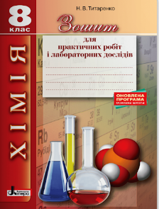
Достатньо уваги необхідно приділити висвітленню
методів наукового пізнання в хімії,
ролі спостереження і експерименту.
Форми
Лабораторний дослід
Практична робота
Навчальні проєкти
складає тільки частину уроку
оцінювання -вибірково
інструктаж із безпеки життєдіяльності
весь урок
оцінювання - усі роботи
інструктаж із безпеки життєдіяльності
частину відповідного за змістом уроку або окремий урок
у класному журналі робиться запис
один навчальний проєкт (індивідуальний або груповий)
Домашній експеримент
Учитель ознайомлюється з відповідною методичною літературою, визначає досліди
Розробити
інструктивну картку
відбувається під наглядом батьків із безумовним дотриманням техніки безпеки.
демонстрації дослідів
розв’язування задач
екскурсії
21

Slide 22
Практична спрямованість програм з біології, біології та екології
забезпечується проведенням лабораторних і практичних робіт,
лабораторних досліджень, дослідницького практикуму,
проєктів, демонстрацій, екскурсій.
Форми
Лабораторні дослідження
Практичні та лабораторні роботи
Дослідницький практикум
на етапі вивчення нового матеріалу
фіксується в класному журналі
не передбачено оцінювання
закріплення або перевірки засвоєння навчального матеріалу
інструктаж із безпеки життєдіяльності
оцінюється в усіх учнів
самостійна (або з допомогою дорослих) робота учнів у позаурочний час.
вироблення особистого досвіду
розв'язування пізнавальних завдань
міні-проєкти або проєкти
орієнтовні теми
розробляють окремі учні або групи учнів
один навчальний проєкт (індивідуальний або груповий)
демонстрації дослідів
демонстрації колекцій, муляжів
тематичних навчальних екскурсій
22

Slide 23
Рекомендації щодо проведення та оформлення записів інструктажів із безпеки життєдіяльності на уроках природничої освітньої галузі
Назва
Вступний
інструктаж
Первинний
інструктаж
Час проведення
На початку навчального року (проводить класний керівник)
У разі організації
позанавчальних заходів
(олімпіади, екскурсії)
Запис про проведення
У класному журналі на спеціальній сторінці
У журналі реєстрації
інструктажів із безпеки
життєдіяльності
Первинний
інструктаж
Позаплановий
інструктаж
Цільовий
інструктаж
На першому уроці навчального року
На уроці перед початком
практичної та лабораторної роботи
(мікроскопи, лабораторний посуд та інструментарій)
У разі порушення учнями
вимог актів із охорони праці, що може призвести чи призвело до травм, аварій, пожеж тощо
У журналі реєстрації інструктажів із безпеки життєдіяльності (журнал зберігається в кабінеті хімії)
У класному журналі на сторінці предмета в графі «Зміст уроку».
Форма запису: «Проведено інструктаж з БЖД»
У журналі реєстрації
інструктажів із безпеки
життєдіяльності
23

Slide 24
Професійний розвиток учителів у міжатестаційний період
«Геліантус учитель»
Національна програма «Педагогічний олімп України»
Творче змагання
«Краща STEM-публікація – 2021»
Інноваційний освітній проєкт «STEM-школа»
Всеукраїнський Інтернет конкурс «Учитель року» за версією науково-популярного природничого журналу «Колосок»
Учитель року -2022, номінація «Біологія»
24

Slide 25
Професійний розвиток учителів у міжатестаційний період
Всеукраїнський турнір юних хіміків
ЗНО з хімії/біології
Міжнародна природознавча гра «Геліантус»
Міжнародний природничий інтерактивний конкурс «Колосок»
Міжнародне дослідження якості освіти PISA
Всеукраїнський турнір юних біологів
25

Slide 26
Корисні посилання для учителів хімії
Періодична таблиця від TED-ED: таблиця Менделєєва
таблиця хімічних елементів, зміст якої представлений у форматі навчальних відеороликів.
«MEL Chemistry»
один з найкращих мобільних застосунків, що призначений для візуалізації молекул
«Mozaik Education »
інтернет-сервіс, що забезпечує інтерактивне навчання
«New Generation»
лабораторія освітньо-розважального контенту
PhET
набір інтерактивних комп’ютерних моделей на основі наукових досліджень для навчання та вивчення фізики, хімії, математики та інших наук
Smart Learning for All
добірка з 41 короткометражного мультфільму, кожен з яких присвячений певним хімічним речовинам та процесам
LearningApps.org
Інтерактивні вправи з хімії. Створення інтерактивних дидактичних завдань
Всеукраїнська школа онлайн
відеопояснення, конспект, тести, рекомендації та приклади застосування сучасних освітніх технологій
26

Slide 27
Корисні посилання
для учителів біології
Біологія – відкриття у науці
Інтернет на користь: вивчаємо біологію, залучаємо технології
Блог-квести з природничо-математичних дисциплін
Спільнота відповідального вчительства
Курс для вчителів
«Гени змін
Ілюстрована енциклопедія тварин
Українськомовний youtube-канал,
"EdEra-Osvitoria: BIO Автостопом по біології"
27

Slide 28
28

Slide 29
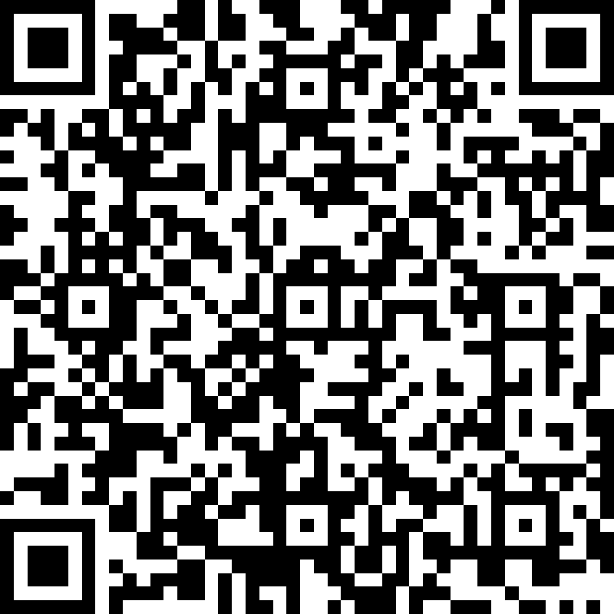
Діагностична анкета професійних запитів та потреб вчителів природничої галузі
29

Slide 30
Сайт http://otd.dniprorada.gov.ua/
30

Slide 31
РЕКОМЕНДАЦІЇ:
спрямувати зусилля на розвиток власних професійних компетентностей та професійних компетентностей педагогів творчих спільнот, методичних об'єднань
бути активними в проведенні практичних занять, тренінгів, майстер-класів з питань організації і проведення уроків з використанням технологій для дистанційного навчання
акцентувати увагу на виконанні практичної частини програм з природничих предметів, використання в освітньому процесі посібників, зошитів з друкованою основою, практикумів лише з відповідним грифом МОН України
забезпечити системно-діяльнісний підхід у роботі з обдарованими учнями;
- сприяти популяризації природничих учнівських конкурсів і проєктів
брати участь у фахових конкурсах і освітянських проєктах;
- пропагувати і поширювати власний досвід або досвід учителів у ЗМІ, в онлайн-спільнотах
долучатися до Всеукраїнських та регіональних педагогічних стартапів, хакатонів, стендапів, інтернет-марафонів, вебінарів, (не) конференцій EdCamp тощо

Slide 32
Шановні Вчителі! Ми з вами вже стоїмо на порозі нового навчального року!
Хочу привітати Вас та побажати міцного здоров'я, радості від нелегкої праці, усіляких гараздів в особистому житті!
Нехай Вас оточують повага і любов, доброзичливість і милосердя, життєрадісність і шанування!
Сподіваємося, що рік буде продуктивним, результативним і цікавим!

